Slide 1
Representação matemática: Modelo espaço de estado

Slide 2
Representação matemática: Modelo espaço de estado
Na forma matricial tem-se
e na forma de diagrama de blocos tem-se
No simulink usar a função LTI com G=ss(A,B,C,D)

Slide 3
Representação matemática: Modelo espaço de estado

Slide 4
Representação espaço de estado: Linearização
Podemos estudar o comportamento de sistemas dinâmicos na vizinhança do ponto de equilíbrio fazendo uma linearização neste ponto e analisar o comportamento do sistema não linear via o primeiro método de Lyapunov. Para uma pequena perturbação $z$ e $v$ tem-se
$$\dot{z}=Az+Bv$$
$$x=x_{e}+z, u=u_{e}+v$$
$$\dot{z}={F(x}_{e}+z,u_{e}+v )$$

Slide 5
Exemplo
Considere o pêndulo invertido descrito pelas equações da posição do carro $x_{a}$ e posição angular do pêndulo $θ$:
Definir o vetor de estado $x=[x_{a} {\dot{x}}_{a} θ$ $\dot{θ} ]^{T}$ e usando os seguintes valores dos parâmetros verificar que a origem é instável via o sistema linearizado na origem
N = 2.0; m = 0.1; % massas
L = 0.5; % Comprimento do pêndulo
g = 9.81; % aceleração da gravidade
f = u=1; % Entrada do sistema

Slide 6
Exemplo
Considere o mesmo exemplo do pêndulo
Pontos de equilíbrio Tu=0
$x_{e} =\left[nπ 0\right], n=0,±1,±2, …$
Autovalores da matriz A são as raízes do polinômio:
$$F_{1}=x_{2}$$
$F_{2}=$ $−\frac{g}{ℓ}senx_{1}−\frac{b}{mℓ^{2}}x_{2}$
$$λ\left(A\right)=\det\left(sI−A\right)=0$$
$x_{1e}=[0 0]$
$\dot{x}= {\left[\begin{matrix}0 & 1 \\ −\frac{g}{ℓ}cosx_{1} & −\frac{b}{mℓ^{2}}\end{matrix}\right]}_{x=x_{e}}$ $\left[x−x_{e}\right]$
$\dot{x}= \left[\begin{matrix}0 & 1 \\ −\frac{g}{ℓ} & −\frac{b}{mℓ^{2}}\end{matrix}\right]$ $x$

Slide 7
Representação espaço de estado: função de transferência
Sistemas lineares (linearizados)
$$\dot{x}=Ax+Bu$$
$$y\left(t\right)=Cx\left(s\right)+Du(s)$$
Sistema multivariável
MIMO
$$G\left(s\right)=\frac{y(s)}{u(s)}$$
$y\left(s\right)=G\left(s\right)$u(s)
Sistema monovariável
SISO

Slide 8
Representação espaço de estado: integral de convolução
λ(s)= det(sI-A): polinômio característico de A

Slide 9
Estabilidade pontos de equilíbrio
Definição: Se um ou mais autovalores de A tiver parte real negativa enquanto os outros tiverem parte real nula, então $x_{e}$ é um ponto de equilíbrio estável no sentido de Lyapunov (marginalmente estável) se os autovalores com parte real nula forem raízes simples do polinômio mínimo de A.

Slide 10
Representação espaço de estado: forma discreta

Slide 11
Polos e autovalores
Em termos dos modos do sistema podemos escrever
$$\dot{x}=Ax$$
$$x_{0}=x(0)$$
De $\dot{ x}=Ax$ podemos escrever
$$λ_{i}$$
Autovalor
$$v_{i}$$
Autovetor associado
Vetores especiais: a sua direção não muda pela aplicação de A (autovetor é A invariante)
$$Av_{i}=λ_{i}v_{i}$$

Slide 12
Estabilidade
$$\dot{x}=Ax$$
$$x_{0}=x(0)$$
Sistema estável se a parte real dos autovalores for negativa
(estabilidade assintótica)
Sistema é estável no sentido de Lyapunov se todos os autovalores de A tiverem parte real zero ou negativa e aqueles com parte real zero forem raízes simples do polinômio mínimo de A (estabilidade marginal)
$$x(k+1)=Ax(k)$$
$$x_{0}=x(0)$$
Sistema estável se a parte real dos autovalores for menor que 1 (estabilidade assintótica)

Slide 13
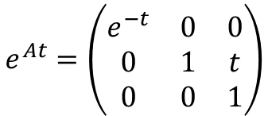
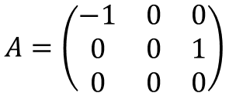
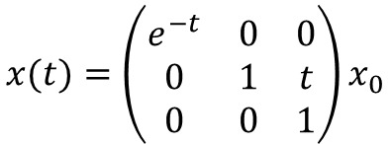
Exemplo
Modos
da resposta
$${A_{i}e}^{p_{i}t}$$
$$\dot{x}=Ax$$
Sistema é estável no sentido de Lyapunov se todos os autovalores de A tiverem parte real zero ou negativa e aqueles com parte real zero forem raízes simples do polinômio mínimo de A (estabilidade marginal)
$$A=\left(\begin{matrix}−1 & 0 & 0 \\ 0 & 0 & 1 \\ 0 & 0 & 0\end{matrix}\right)$$
Polinômio mínimo: polinômio de menor ordem tal que para $λ_{min}\left(A\right)$=0
$$λ\left(s\right)=det\left(sI−A\right)=s^{2}\left(s+1\right)$$
Autovalores: -1, 0, 0
Logo o autovalor nulo não é raiz simples do polinômio
mínimo de A
$${λ\left(s\right)=λ_{min}\left(s\right)=s}^{2}\left(s+1\right)$$
Resposta
$$e^{At}=\left(\begin{matrix}e^{−t} & 0 & 0 \\ 0 & 1 & t \\ 0 & 0 & 1\end{matrix}\right)$$
$$x(t)=\left(\begin{matrix}e^{−t} & 0 & 0 \\ 0 & 1 & t \\ 0 & 0 & 1\end{matrix}\right)x_{0}$$
$$x\left(t\right)=e^{At}x_{0}$$
$$x_{1}=e^{−t}x_{10}$$
$$x_{2}=x_{20}+tx_{30}$$
$$x_{3}=x_{30}$$

Slide 14
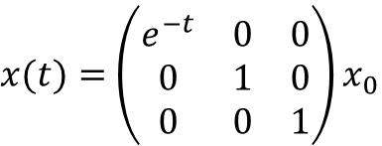
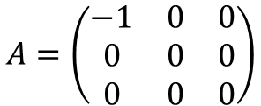
Exemplo
Modos da resposta
$$\dot{x}=Ax$$
Resposta
$$x(t)=e^{At}x_{0}$$
Sistema é estável no sentido de Lyapunov se todos os autovalores de A tiverem parte real zero ou negativa e aqueles com parte real zero forem raízes simples do polinômio mínimo de A (estabilidade marginal)
$$A=\left(\begin{matrix}−1 & 0 & 0 \\ 0 & 0 & 0 \\ 0 & 0 & 0\end{matrix}\right)$$
Autovalores: -1, 0, 0
$${λ\left(s\right)=s}^{2}\left(s+1\right)$$
Polinômio mínimo:
$$λ_{min}\left(s\right)=s\left(s+1\right)$$
Verificar que:
$λ_{min}\left(A\right)=A\left(A+I\right)$=0
logo o autovalor nulo é uma raiz simples do polinômio mínimo de A
Confirmando estabilidade no sentido de Lyapunov
$x(t)=$ $\left(\begin{matrix}e^{−t} & 0 & 0 \\ 0 & 1 & 0 \\ 0 & 0 & 1\end{matrix}\right)x_{0}$
$$x_{1}=e^{−t}x_{10}$$
$$x_{2}=x_{20}$$
$$x_{3}=x_{30}$$

